Slide 1

DIGITALE GELETTERDHEID

Slide 2

DIGITALE GELETTERDHEID KOEN BUITER

Slide 3
Overzicht
Curriculum.nu, opdracht
Waarom digitale geletterdheid?
Van visie naar uitwerking
Tweesporen aanpak
Risico’s
Adviezen
Vraag
Contact

Slide 4
Curriculum.nu, proces
150 leraren en schoolleiders
Gewerkt aan de herziening van de inhoud van kerndoelen
Ontwikkelteams
Wetenschap, vakverenigingen, lerarenopleidingen, bedrijfsleven
Feedbackronden

Slide 5
Curriculum.nu, waarom?
Vorige herziening kerndoelen; 13 jaar geleden.
Twee nieuwe leergebieden: Digitale geletterdheid en Burgerschap.
Tussentijdse herzieningen zijn ad hoc en gefragmenteerd uitgevoerd (conclusie Onderwijsraad): samenhangende herziening van belang.
Huidige kerndoelen PO en het VO zijn los van elkaar ontwikkeld: breuk in leerlijnen.
Huidige kerndoelen zijn vaag; voor het onderwijs minder bruikbaar (het onderwijs is in grote mate afhankelijk van lesmethodes).

Slide 6
Opdracht: leerling staat centraal
Een voorstel voor een nieuw curriculum; kennen en kunnen
Samenhang in de onderwijsinhoud
Doorlopende leerlijnen
Overladenheid voor de leerling terugdringen
De kern omschrijven; ruimte voor eigen invulling van scholen
Balans in hoofddoelen van het onderwijs (kwalificatie, socialisatie en persoonsvorming)

Slide 7
Niveau
SUPRA: internationaal - verdragen en vergelijkingen
(bijv. Bologna, Lissabon, ERK, PISA/TIMSS)
MACRO: landelijk - kaders
(bijv. kerndoelen, eindtermen, examenprogramma’s)
MESO: school/instituut/opleiding - in- en aanvulling door de school
(school-leerplan, opleidingsprogramma)
MICRO: klas, groep, docent
(les, lessenreeks, module, lesmateriaal, schoolboek, methode)
NANO: leerling, individu
(persoonlijke leerplan, individuele leerroutes; vgl. leven lang leren)

Slide 8
Niveau
SUPRA: internationaal - verdragen en vergelijkingen
(bijv. Bologna, Lissabon, ERK, PISA/TIMSS)
MACRO: landelijk - kaders
(bijv. kerndoelen, eindtermen, examenprogramma’s)
MESO: school/instituut/opleiding - in- en aanvulling door de school
(school-leerplan, opleidingsprogramma)
MICRO: klas, groep, docent
(les, lessenreeks, module, lesmateriaal, schoolboek, methode)
NANO: leerling, individu
(persoonlijke leerplan, individuele leerroutes; vgl. leven lang leren)

Slide 9
Fasen:
Onderbouw, middenbouw po; groep 1 – 4
Middenbouw, bovenbouw po; groep 5 – 8
Vo onderbouw
Vo bovenbouw; advies

Slide 10
Kort:
Samenhang
Terugdringen overladenheid voor leerling
Digitale geletterdheid en burgerschap
Doorgaande leerlijnen
Advies bovenbouw vo
Een voorstel voor een nieuwe inhoud; geen uitspraken over uitvoering.

Slide 11
Digitale geletterdheid, waarom?

Slide 12
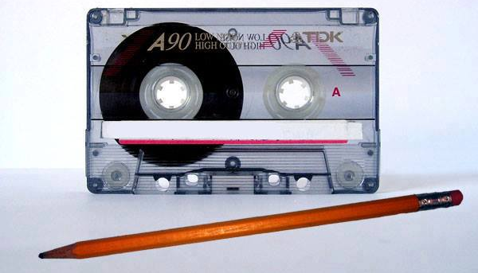

Slide 13
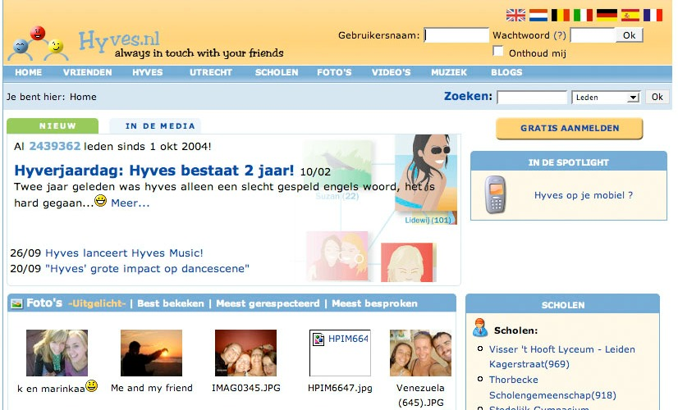

Slide 14
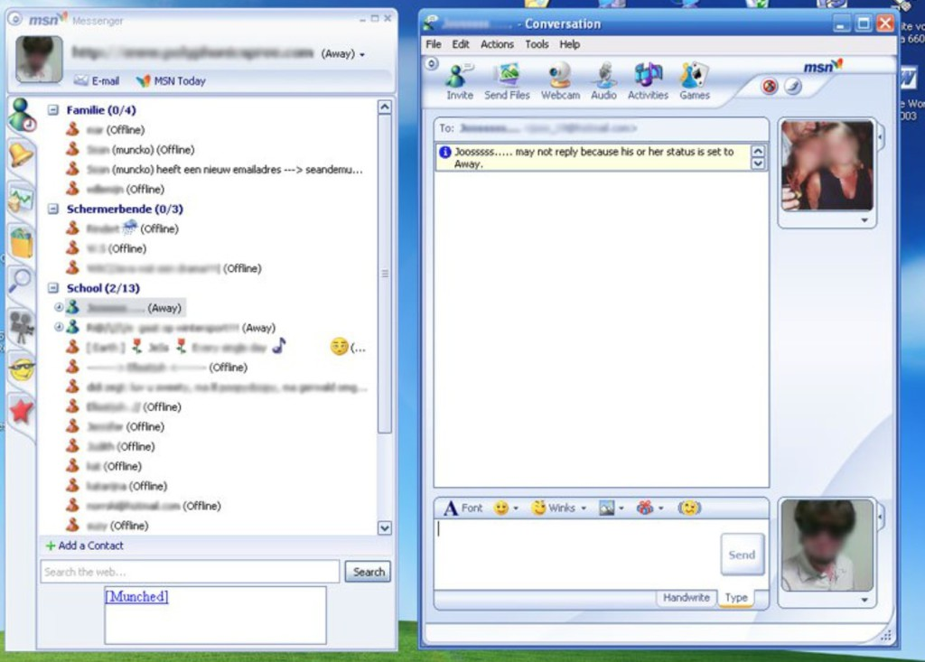

Slide 15


Slide 16
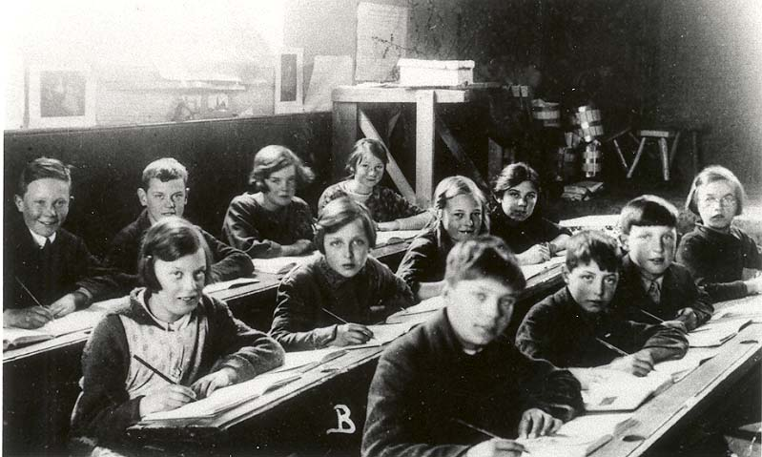

Slide 17


Slide 18


Slide 19






















Slide 20
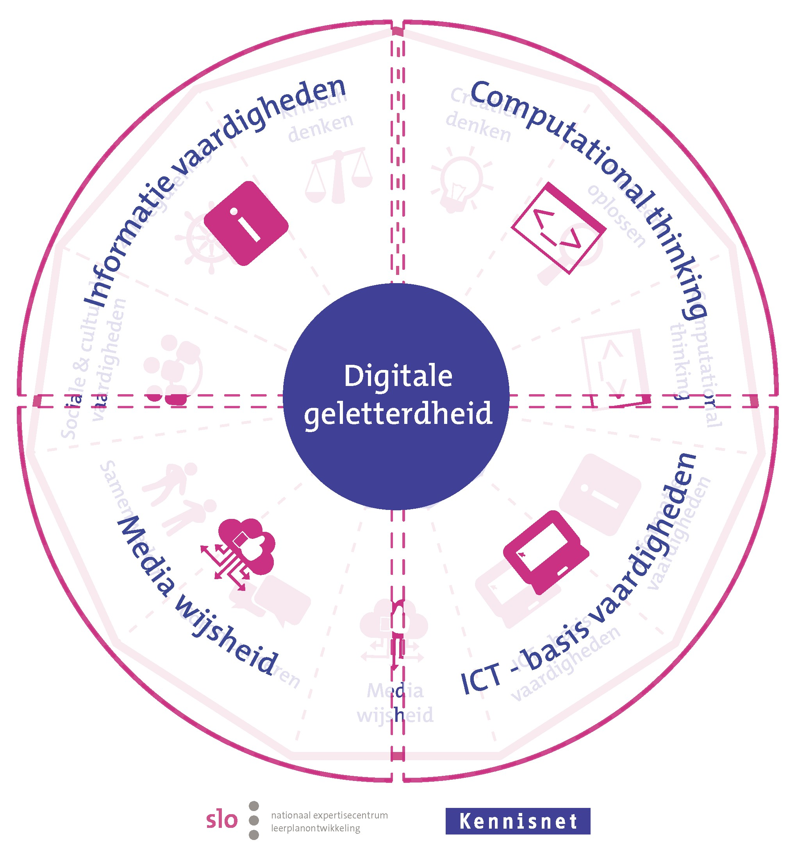
Digitale geletterdheid, 2016
SLO, Kennisnet
Informatievaardigheden
Computational thinking
ICT-basisvaardigheden
Mediawijsheid

Slide 22
Visie
SLO, Kennisnet leerplankaders
Meer samenhang
4 perspectieven
Digitale technologie als uitgangspunt
Aandacht voor basiskennis en –vaardigheden
Aandacht voor ethiek; nadenken over je eigen handelen
Creatieve toepassing
Nieuwe thema’s; hoofdstukken

Slide 23
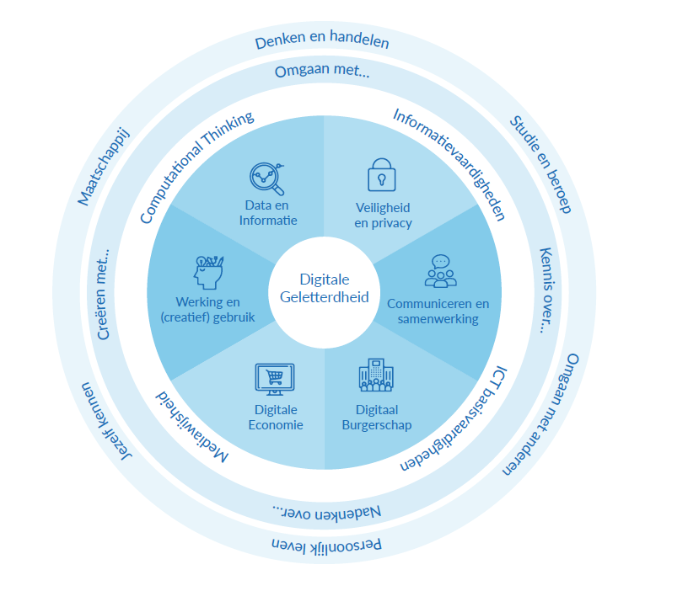
SLO-domeinen
4 perspectieven
thema’s; grote opdrachten

Slide 24
Nieuw:
Kennis over data
Kennis over netwerken
Meer aandacht voor veiligheid
Digitale samenwerking
Digitale economie; platformeconomie en digitale marketing
Focus op creatieve toepassing
Notes:
So we went to work and came up with 6 new themes, to form the design for the new curriculum for Digital literacy.

Slide 25
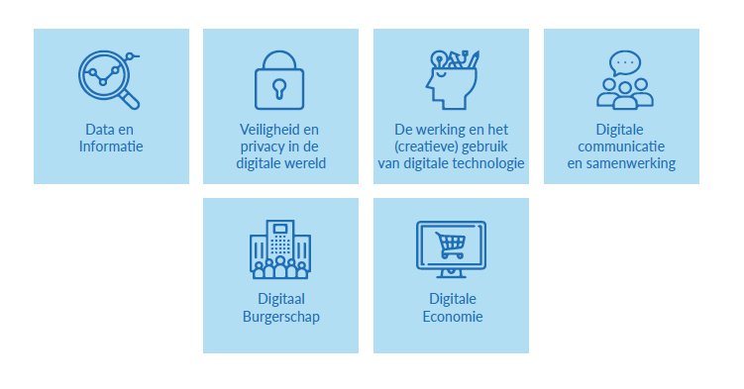
Notes:
So we went to work and came up with 6 new themes, to form the design for the new curriculum for Digital literacy.

Slide 26
Notes:
So we went to work and came up with 6 new themes, to form the design for the new curriculum for Digital literacy.

Slide 27
Tweesporen-aanpak (advies)
1. Specifieke inhoud; gespecialiseerde leerkrachten / docenten
2. Integraal, andere vakken; complementair

Slide 28
Risico’s
Niveau huidige en toekomstige docenten / leerkrachten
Eigenaarschap; integratie of niet?
Overladenheid
Voorwaarden, facilitering

Slide 29
Adviezen van het ontwikkelteam
Zorg voor facilitering in tijd, ondersteuning, scholing.
Zorg ervoor dat het aanbod in bij- en nascholing aansluit op verschillende niveaus, behoeften en onderwijsvisies.
Een actualisering van de kennisbases die pabo’s en lerarenopleidingen dienen aan te bieden, is noodzakelijk.
Een gespecialiseerde (leraren-)opleiding rondom de kennis en vaardigheden vanuit DG is wenselijk.
Formeer een landelijke netwerkorganisatie rondom DG.
Werk samen op grote schaal: onderwijs, wetenschap, kennisinstellingen, bedrijfsleven en overheid.
Bied het onderwijs de kans om volgens eigen visie vorm te geven aan DG.
Zorg voor standaardisering in de vorm van kwaliteitseisen waaraan een toekomstbestendige infrastructuur voor onderwijsinstellingen zou moeten voldoen. Zorg hierbij voor facilitering en ondersteuning.
Begin snel en begin samen.

Slide 30
Vraag:
Tweesporen-aanpak
Rol van informatica t.o.v. digitale geletterdheid?
Bovenbouw vo; balans in creativiteit en vastgesteld programma

Slide 31
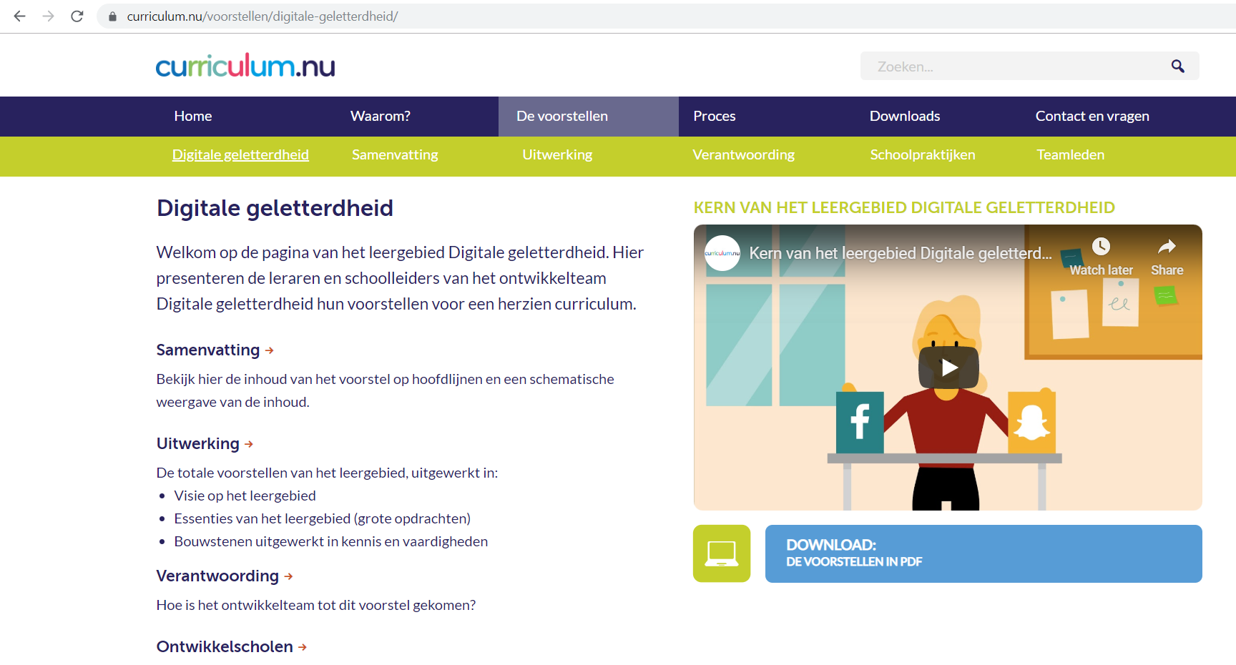

Slide 32
Meer weten?
k.buiter@o2g2.nl
Curriculum.nu
Kennisnet
Mediawijzer.net
SLO, Curriculum van de toekomst

